Slide 1
ДЕНЬ ПОБЕДЫ 1941-1945

Slide 2
На рассвете 22 июня, в один из самых длинных дней в году, Германия начала войну против Советского Союза. В 3 часа 30 минут части Красной армии были атакованы немецкими войсками на всём протяжении границы.
Для советского народа началась жестокая и неимоверно тяжкая Великая Отечественная война.

Slide 3
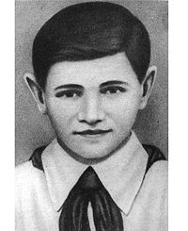
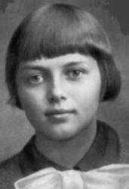
Ва́ля Ко́тик ( 1930-1944) пионер-герой, юный партизан-разведчик, Герой Советского Союза (посмертно).
На начало войны он только перешёл в шестой класс, но с первых дней начал бороться с оккупантами. Осенью 1941 года вместе с товарищами убил главу полевой жандармерии, швырнув гранату в машину, в которой тот ехал. С 1942 года принимал активное участие в партизанском движении на Украине. С августа 1943 года в партизанском отряде был дважды ранен. В октябре 1943 года он обнаружил подземный телефонный кабель, который вскоре был подорван. Связь захватчиков со ставкой Гитлера в Варшаве прекратилась. Внёс он также свой вклад в подрыв шести железнодорожных эшелонов и склада. 29 октября 1943 года, будучи в дозоре, заметил карателей, собиравшихся устроить облаву на отряд. Убив офицера, он поднял тревогу, и, благодаря его действиям, партизаны успели дать отпор врагу.
В бою за город Изяслав в Хмельницкой области 16 февраля 1944 года был смертельно ранен и на следующий день скончался.
Зинаи́да Портнова (1926-1944)
советская подпольщица, активный участник антифашистской молодёжной организации. В начале июня 1941 года приехала на школьные каникулы в деревню Зуя, близ станции Оболь Витебской области. С 1942 года член Обольской подпольной организации «Юные мстители». Работая в столовой курсов переподготовки немецких офицеров, по указанию подполья отравила пищу. Во время разбирательств, желая доказать немцам свою непричастность, съела отравленный суп. Чудом осталась жива.
С августа 1943 года разведчик партизанского отряда им. К. Е. Ворошилова. В декабре 1943 года, возвращаясь с задания по выяснению причин провала организации «Юные мстители», схвачена в деревне Мостище и опознана некой Анной Храповицкой. На одном из допросов в гестапо , схватив со стола пистолет следователя, застрелила его и ещё двух гитлеровцев, пыталась бежать, была схвачена. После пыток расстреляна в тюрьме.

Slide 4
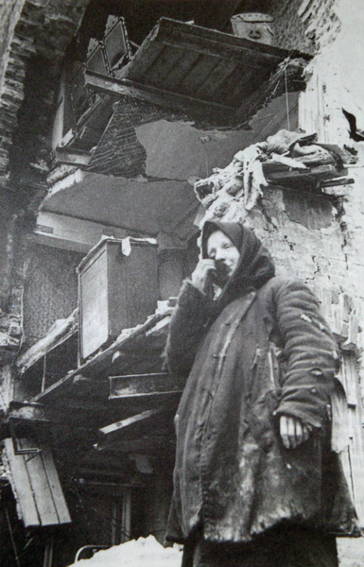
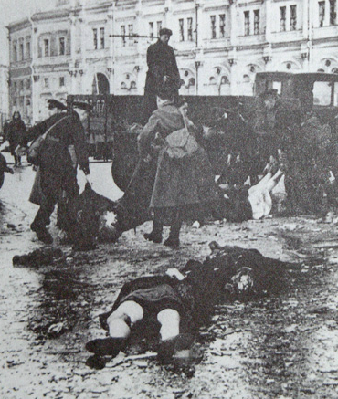
Блокада Ленинграда.
Длилась с 8 сентября 1941 года по 27 января 1944 года (блокадное кольцо было прорвано 18 января 1943 года) — 872 дня.
900
ДНЕЙ

Slide 5
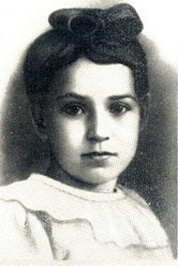
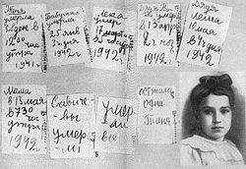
Татья́на Никола́евна Са́вичева (1930-1944) -ленинградская школьница, которая с начала блокады Ленинграда начала вести дневник в записной книжке, оставшейся от её старшей сестры Нины. В этом дневнике всего 9 страниц, и на шести из них даты смерти близких людей. Дневник Тани Савичевой стал одним из символов Великой Отечественной войны.
Дневник Тани Савичевой

Slide 6
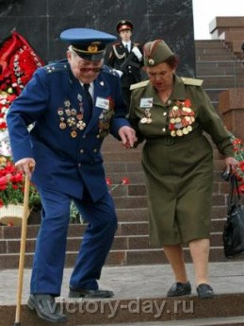
Поклонимся великим тем годам !..
Мы родились, когда все было в прошлом, Победе нашей не один десяток лет, Но как нам близко то, что уже в прошлом. Дай Бог вам, ветераны, долгих лет! И каждый год душа болит, рыдает, Когда нам память выдает слова. Дух праздника в воздухе витает, А на глазах печали пелена. Спасибо вам, что мы войны не знали, Что мы не слышим шума страшных лет, Что вы нам жизнь своею жизнью дали! Дай Бог вам, ветераны, долгих лет! Пусть помнят все про подвиг вашей жизни, Пусть люди помнят ваши имена. И пусть умолкнут войны, что есть в мире В тот день, когда черемуха цвела. Да, - это праздник вашей седины, Вы пережили много бед. Поклон нижайший, до самой земли, Дай Бог вам, ветераны, долгих лет!

Slide 7
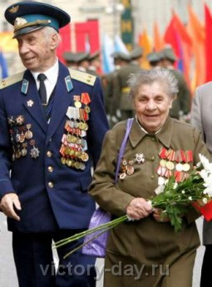
Распахнул нам ликующий май Все сердца для любви несказанной. Только что отгремел Первомай, День Победы пришел долгожданный. Победителей чествуем мы. Пред седой поредевшей колонной Расступаемся, дарим цветы, На героев глядим восхищенно. Поздравляем! – кричим им. – Ура!" Но идут старики молчаливо. Им не громкая слава нужна, А сердечное наше "спасибо".

Slide 8
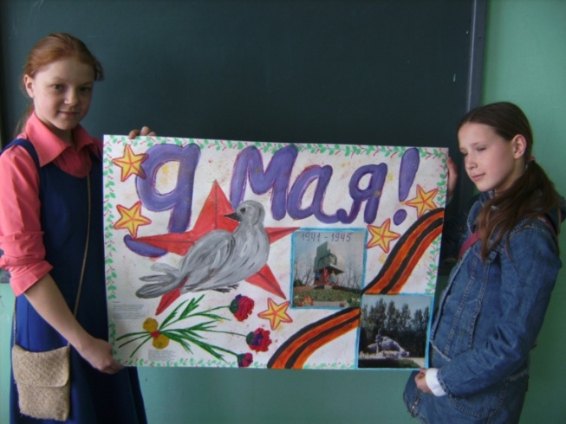
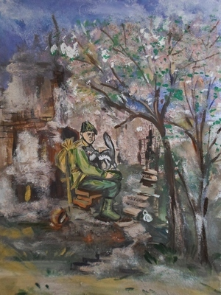
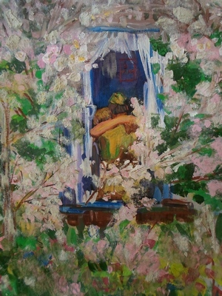
«МЫ ПАМЯТИ НАШЕЙ ВЕРНЫ»
9 мая – ВЕЛИКИЙ ПРАЗДНИК

